Slide 1
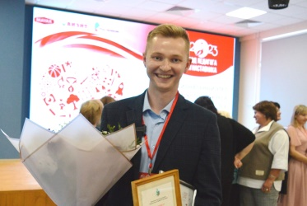
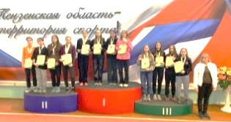
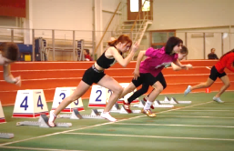
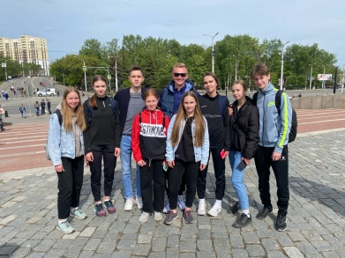
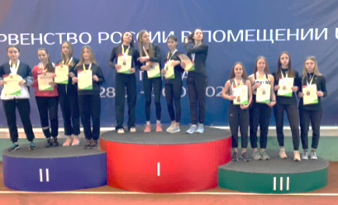
Сведения о качестве реализации Программы
за 2020-2023 годы
Объединение «Атлетик» начало свою работу с сентября 2020 года.
Учащиеся - победители городских легкоатлетических эстафет: «Здоровый город - Здоровые люди», «Кросс нации», фестиваля ГТО среди жителей г. Пензы, первенства Пензенской области по легкой атлетике, чемпионата Пензенской области по легкой атлетике, первенства Приволжского федерального округа г. Чебоксары, Всероссийского олимпийского дня, международного фестиваля посвященного Дню спорта
В 2022 году учащиеся объединения “Атлетик” стали финалистами Всероссийских соревнований среди юношей и девушек по легкой атлетике “Чемпионы для России”.
Голоева Кристина, Петрова Кристина и Мякинькова Мария вошли в состав сборной Пензенской области по легкой атлетике и выступали в составе сборной области на Всероссийских соревнованиях.
За 3 года 49 (85%) учащихся выполнили спортивно-массовые разряды.
По итогам аттестации учащиеся показывают высокий и средний уровень освоения программы.
Сохранность контингента - 100%.
https://vk.com/trackandfieldpenza
https://ddut-penza.ru

Slide 2
Сведения о качестве реализации Программы
за 2020-2023 годы
Результативность учащихся
в соревнованиях
Наличие спортсменов, подтвердивших спортивно-массовый разряд
Итоговый протокол аттестации
Сохранность контингента

Slide 3
Сведения о качестве реализации Программы
за 2020-2023 годы
Средняя степень удовлетворенности детей образовательным процессом
Средняя степень удовлетворенности родителей образовательным процессом
Уровень развития личностных качеств

